Slide 1
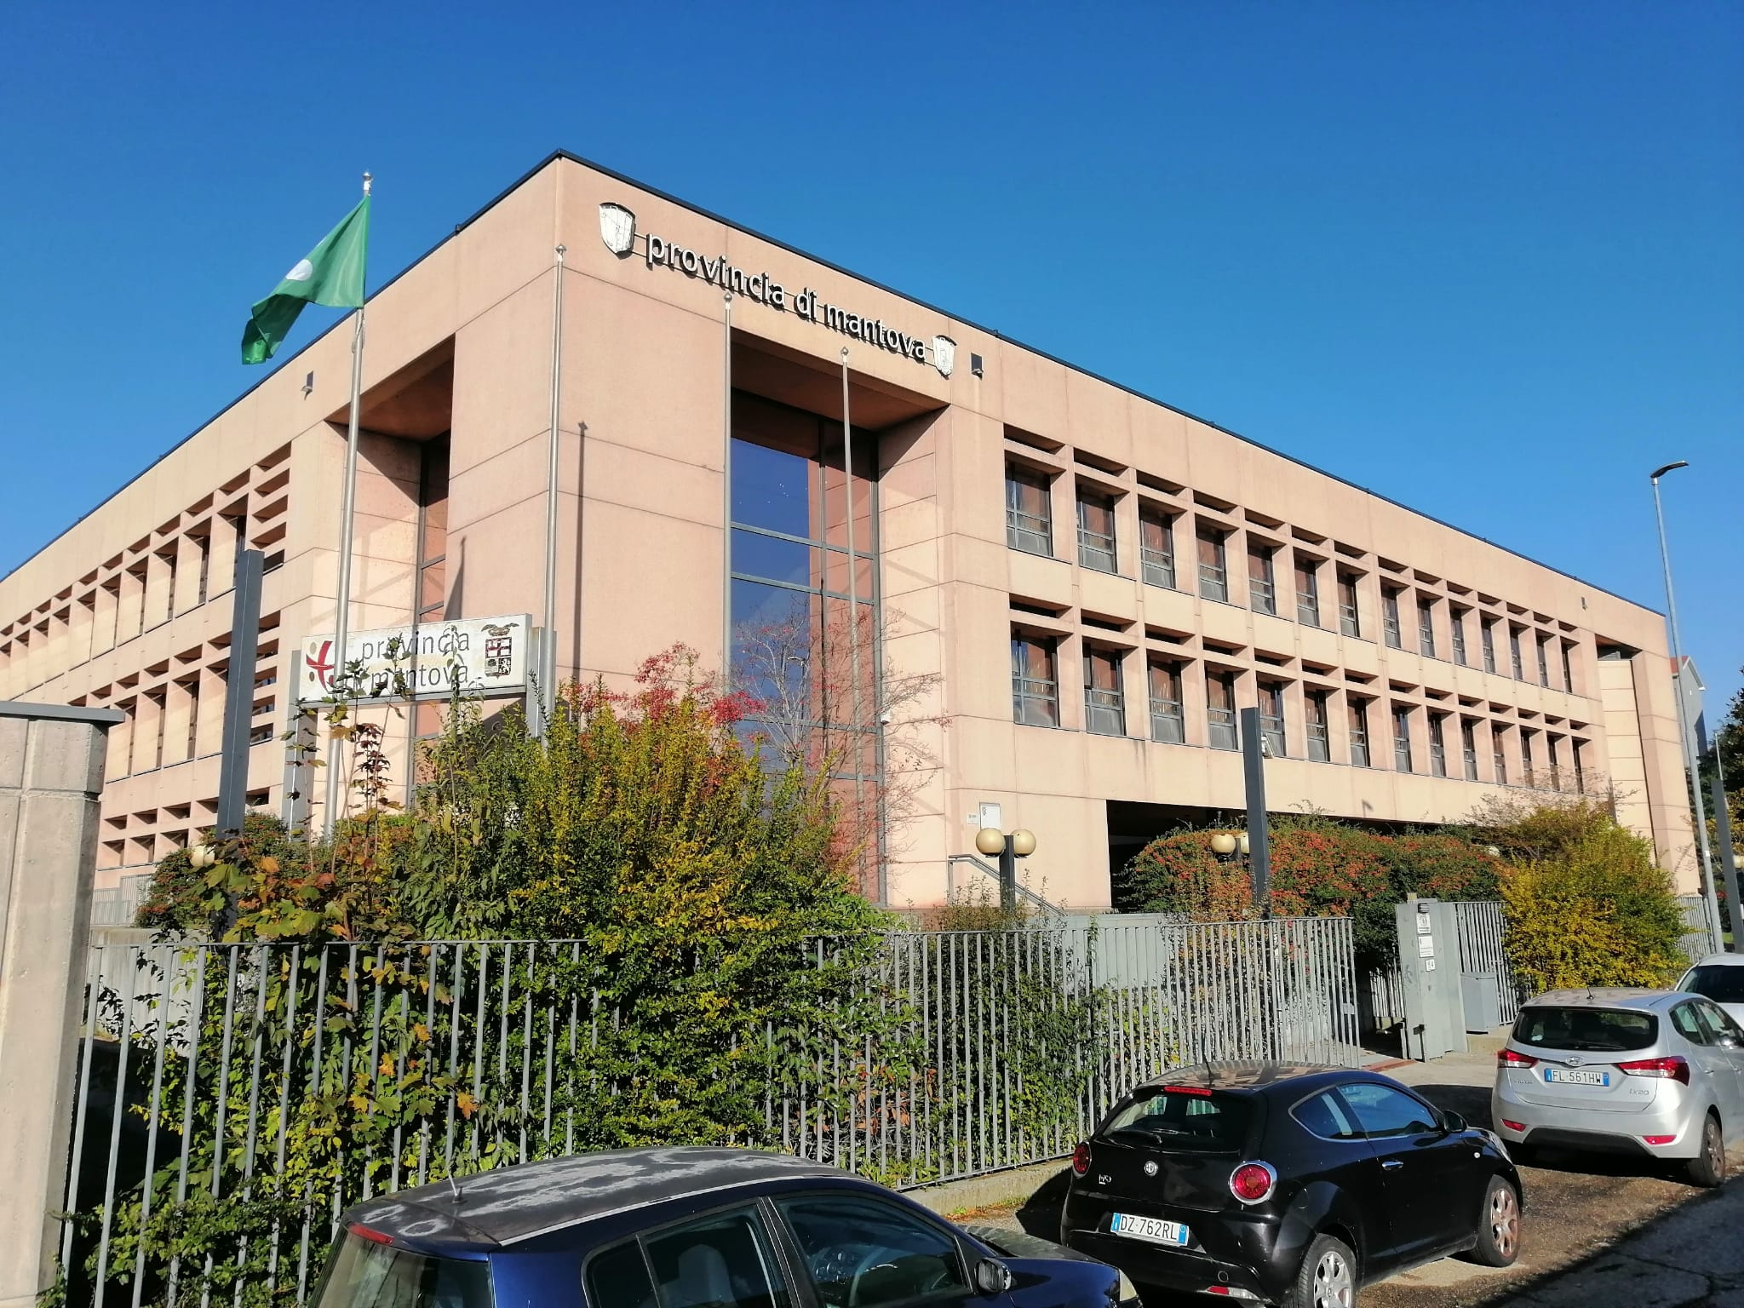



HACKATHON 19-21 febbraio 2025

Slide 2
Azienda speciale «Ufficio d’Ambito della provincia di Mantova»
L’Azienda speciale è un ente strumentale della Provincia di Mantova
L’Azienda speciale
si occupa della regolazione del servizio idrico integrato (S.I.I.)
Acquedotti - Fognature - Depurazione delle acque
L’Azienda speciale è partner di ACQUAM
Rete di Enti, Istituzioni (comprese le scuole) e Aziende che si occupa di Acqua a 360°

Slide 3
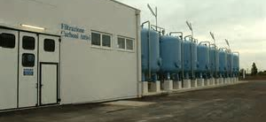
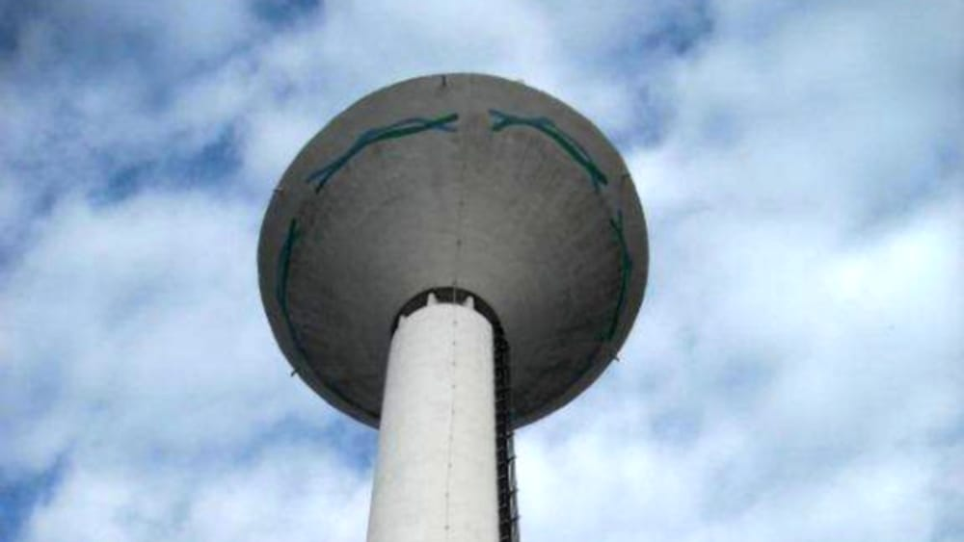
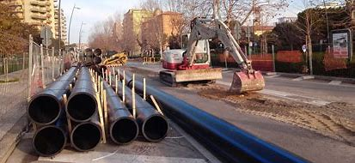
ACQUEDOTTI
. 2.915 km di rete acquedottistica
. 62 Comuni serviti
. 346.500 abitanti serviti

Slide 4
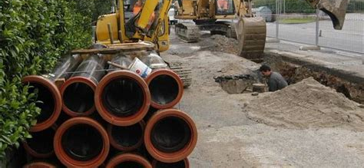
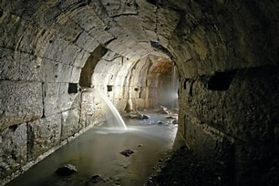
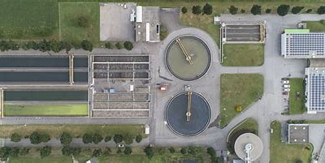
FOGNATURE
DEPURATORI
. 2.570 km di rete fognaria
. 103 depuratori (comprese frazioni)
. 64 comuni serviti
. 388.000 abitanti serviti

Slide 5
Regolazione del Servizio Idrico Integrato
. Programmare e pianificare gli investimenti sulle infrastrutture del SII
. Regolare e controllare l’attività del gestore
. Affidare la gestione del servizio al gestore d’ambito
. Determinare la tariffa del servizio idrico integrato
L’Ufficio d’Ambito realizza diverse altre attività
tra le quali il rilascio delle
AUTORIZZAZIONI ALLO SCARICO
DELLE ACQUE REFLUE INDUSTRIALI
IN PUBBLICA FOGNATURA

Slide 6
Contesto della sfida
Il rilascio dell’Autorizzazione prevede l’esame di molti documenti relativi all’attività dell’azienda e alle diverse matrici ambientali coinvolte
Al nostro Ufficio interessa individuare, all’interno dei documenti, le informazioni relative alle nostre competenze
TUTTO QUELLO CHE RIGUARDA LE DIVERSE TIPOLOGIE DI ACQUE REFLUE INDUSTRIALI SCARICATE IN FOGNATURA

Slide 7
Oggetto della Sfida
La sfida è composta da più moduli (realizzabili anche separatamente)
modulo 1: tool che riesca ad aprire un qualunque documento firmato digitalmente (.p7m)
modulo 2: trovare all’interno del documento i paragrafi di nostro interesse in base a determinate parole chiave ed elencarli (nome paragrafo o numero di pag.)
modulo 3: realizzare il tool in modo che esegua le
parti 1) e 2) in sequenza, quindi autonomamente

Slide 8
PLUS del progetto
Al termine della individuazione dei paragrafi di ns interesse
ottenere una sintesi del contenuto degli stessi
____________________________
DOTAZIONE:
Vengono forniti 4 documenti firmati digitalmente su cui lavorare:
2 in origine file PDF, 1 in origine in word e l’ultimo jpeg
Parole chiave: scarichi - fognatura - acque – reflui - industriali
COMBINATE TRA LORO (sia al singolare che al plurale)

Slide 9
Parole chiave: scarichi - fognatura - acque – reflui - industriali
Combinate tra loro, esempi:
Scarichi in fognatura di acque reflue industriali
Scarico di acque reflue
Scarichi in fognatura
Scarico di reflui industriali o Scarichi industriali
Acque reflue industriali oppure Reflui Industriali
Impianto di trattamento, pozzetto campionamento, rete di raccolta, ecc.
N.B.: SW gratis scaricabili per aprire i file .p7m: DIKE oppure GoSign della C.C.I.A.

Slide 10

GRAZIE PER L’ATTENZIONE

